Slide 1
iPhone
スマートフォン活用編
デジタルリテラシーを身につけて
安全にインターネットを楽しもう
令和6年3月
Notes:
【説明原稿】
「デジタルリテラシーを身につけて安全にインターネットを楽しもう」
みなさん、こんにちは。
これからデジタルリテラシーについてご説明いたします。
どうぞよろしくお願いいたします。

Slide 2
目 次
1.デジタルリテラシーについて
1-A デジタルリテラシーとは・・・・・・・・・・・・・・・P4
1-B ソーシャルメディアとは・・・・・・・・・・・・・・・P6
1-C SNSについて・・・・・・・・・・・・・・・・・・・・P7
2.ネットを安全に使うために
2-A インターネットで適切に情報を入手するために・・ ・ ・・P9
2-B インターネット利用において気をつけるべきポイント・・P17
3.理解度チェック
3-Aインターネットで適切に情報を入手するために・・・・・P23
Notes:
【説明原稿】​
この講座はデジタルリテラシーについて学ぶ講座です。​
第1章では、デジタルリテラシーとは何か、なぜ今デジタルリテラシーが必要とされているのかについて学びます。​
第2章では、実際にネットを安全に利用するために気をつけるべきポイントを事例を通して学びます。​
第3章では、選択肢問題を通してこれまでに学習した内容の理解度を確認いたします。

Slide 3
1
デジタルリテラシーについて
Notes:
【説明原稿】​
「第1章 デジタルリテラシーについて」​
​
ここではデジタルリテラシーとは何かについてご説明し、
またソーシャルメディア、SNSとはどのようなものなのかについてもご紹介いたします。​

Slide 4
デジタルリテラシーとは
1-A
デジタルリテラシーとは？
デジタルリテラシーとは、デジタル技術やデジタル機器、またそれらを用いた各種のオンラインサービスを適切に利用する能力です。
スマートフォンをはじめとするデジタル機器を活用するためには、基本的な使い方に加え、ネット通販や検索サイト、ネット上でのコミュニケーション等のオンラインサービスの使用方法や特徴の理解、またそれらの利用に伴う責任などを理解することが重要です。デジタルリテラシーを身につけることでオンラインでのコミュニケーションや情報の利活用がより安全で快適になります。
デジタルリテラシーはデジタル社会で
楽しく活動するための大切なスキルです
Notes:
【説明原稿】
まずは、「デジタルリテラシー」とはどのようなものなのか、ご説明いたします。
デジタルリテラシーとは、デジタル技術やデジタル機器、またそれらを利用するオンラインサービスを適切に活用する能力です。
スマートフォンをはじめとするデジタル機器を活用するためには、
基本的な使い方に加え、ネット通販や検索サイト、ネット上でのコミュニケーション等のオンラインサービスの使用方法や特徴の理解、
またそれらの利用に伴う責任などを理解することが重要です。
デジタルリテラシーを身につけることでオンラインでのコミュニケーションや情報の利活用がより安全で快適になります。
デジタルリテラシーはデジタル社会で楽しく活動するための大切なスキルといえます。
【講師向けコメント】
講師の皆さまは、受講される方々のインターネットやネット社会に対する理解に応じて、
内容をかみ砕いてご説明ください。

Slide 5
デジタルリテラシーとは
1-A
なぜ今デジタルリテラシーが必要？
日本ではデジタル技術が発展し、高速で安定したインターネット通信が広く利用されています。また、スマホの普及やオンラインショッピングの一般化など、様々な分野でデジタル技術が活用されています。 スマホを使うことで、テレビや新聞だけでなく、SNSや動画サイトなどのソーシャルメディアを通じて手軽に情報を入手できたり、お友達と写真や情報を簡単に共有したりすることができたりと、皆さんの生活もデジタル化が進んでいます。
これらの生活のデジタル化に対応するため
デジタルリテラシーの知識を
向上していきましょう。
Notes:
【説明原稿】
前のページでは、デジタルリテラシーがそもそもどのようなものなのかご説明しました。
では、なぜ今デジタルリテラシーが必要とされているのでしょうか。
日本では情報技術が発展し、高速で安定したインターネット通信が広く利用されています。
また、スマホの普及やオンラインショッピングの一般化など、様々な分野でデジタル技術が活用されています。 スマホを使うことで、テレビや新聞だけでなく、SNSや動画サイトなどのソーシャルメディアを通じて手軽に情報を入手できたり、
お友達と写真や情報を簡単に共有したりすることができたりと、皆さんの生活もデジタル化が進んでいます。
これらの変化に対応するため、デジタルリテラシーの知識を向上していきましょう。

Slide 6
ソーシャルメディアとは
1-B
前ページで触れたソーシャルメディアとはどのようなものなのか知りましょう
ソーシャルメディアとは、インターネットを使って情報を共有したり、お互いにコミュニケーションをとったりするための手段です。写真やメッセージの投稿によって、友達や家族と簡単につながることができます。使い方には注意が必要ですが、楽しい情報交換や思い出の共有に役立つ便利なツールと言えます。
■SNS
様々なソーシャルメディアがあります
Facebook
X（旧Twitter）
Instagram
Tik Tok
■動画共有サイト
■メッセージングアプリ
YouTube
ニコニコ動画
LINE
Notes:
【説明原稿】
前のページでは、SNSや動画サイトなどのソーシャルメディアというものに説明の中で触れました。
ここからは、このソーシャルメディアとはどのようなものなのか知りましょう。
ソーシャルメディアとは、インターネットを使って情報を共有したり、お互いにコミュニケーションをとったりするための手段です。
写真やメッセージの投稿によって、友達や家族と簡単につながることができます。使い方には注意が必要ですが、楽しい情報交換や思い出の共有に役立つ便利なツールと言えます。
ソーシャルメディアには様々な種類のものがありますが、ここでは代表的なものをいくつか紹介いたします。
SNS（エスエヌエス、ソーシャルネットワーキングサービス）と呼ばれるものには、
Facebook、X（旧ツイッター）、Instagram、TikTokなどが、
動画共有サイトには、
YouTubeやニコニコ動画などが、
メッセージングアプリには、
LINEなどが、
メタバースには、
Clusterなどがあります。
【講師向けコメント】
受講者の方によって、知っているソーシャルメディア、知らないソーシャルメディアがあるかと思います。
講師の皆さまは、受講者の方の興味がありそうなものを詳しく説明するなどの工夫をお願いします。

Slide 7
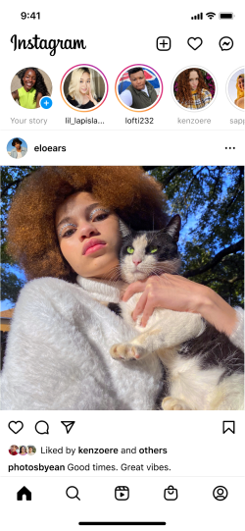
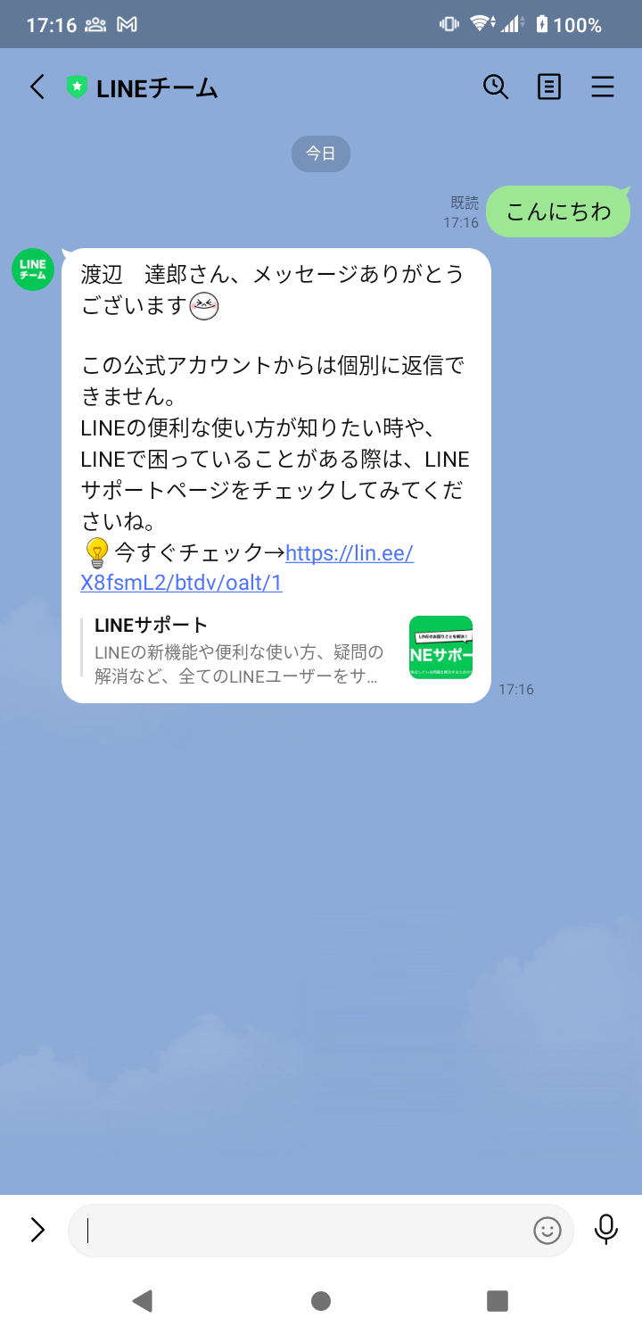
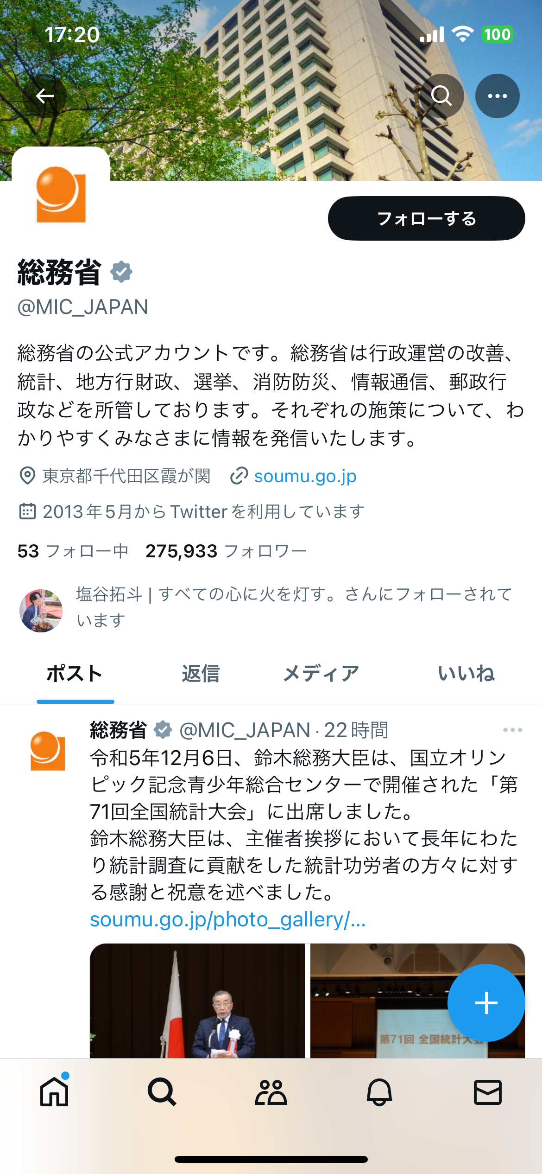
SNSについて
1-C
SNS（ソーシャルネットワーキングサービス）は、インターネット上のコミュニティサイトのことで、趣味や興味を共有しながら友達や家族と簡単につながる手段です。自分の好きな写真やメッセージを共有することができます。
最近では、個人だけでなく企業も利用しています。
例えば、「LINE」や「X（旧Twitter）」、そして「Instagram」などが、便利なSNSの代表例です。
画面例
Instagram
LINE
X（旧Twitter）
Notes:
【説明原稿】
様々なソーシャルメディアを紹介しましたが、ここでは本講座で特に多く取り扱う、SNSとはどのようなものなのかについてご説明いたします。
SNS（ソーシャルネットワーキングサービス）は、インターネット上のコミュニティサイトのことで、
趣味や興味を共有しながら友達や家族と簡単につながる手段です。自分の好きな写真やメッセージを共有することができます。
最近では、個人だけでなく企業も利用しています。
例えば、「LINE」や「X（旧Twitter）」、そして「Instagram」などが、便利なSNSの代表例です。
【説明原稿】
受講者の方の理解度によっては、SNSというものがどのような場所なのか、イメージのつきにくい方もいらっしゃることが想定されます。
講師の皆さまは、必要に応じて具体的な例を出したり、実際の画面を見せたりと、
受講者の皆さまがイメージできる工夫をお願いします。

Slide 8
2
ネットを安全に
使うために
Notes:
【説明原稿】
「第2章 ネットを安全に使うために」
ここからは、実際にインターネットを安全に使うための様々なポイントをご説明いたします。

Slide 9
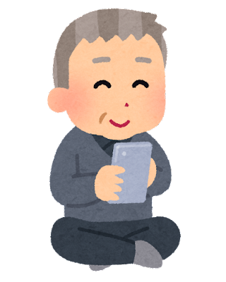
インターネットで適切に情報を入手するために
2-A
インターネットやSNSには、たくさんの情報や多種多様な意見が溢れています。
上手に使えば自分の欲しい情報をすぐに手に入れられたり、世界中の人と意見交換を出来たりとても便利な一方で、中には間違った情報や信頼できない意見もあるかも知れません。情報を取捨選択し、適切に選ぶということがとても大切です。
安心・安全に楽しくインターネットを使いこなすために、
これから学ぶいくつかのポイントを正しく理解し、実践していきましょう
この章ではこれからこのようなキーワードを学びます
これらは安心・安全にインターネットを使うために大切なキーワードです。
デジタル足あと
フィルターバブル
偽/誤情報
エコーチェンバー
認知バイアス
Notes:
【説明原稿】
インターネットやSNSには、たくさんの情報や多種多様な意見が溢れています。
上手に使えば自分の欲しい情報をすぐに手に入れられたり、世界中の人と意見交換を出来たりとても便利な一方で、
中には間違った情報や信頼できない意見もあるかも知れません。
インターネットを使いこなすためには、情報を取捨選択し、適切に選ぶということがとても大切です。
本講座では、安心して楽しくインターネットを使いこなすために大切ないくつかのポイントを紹介します。
これから学ぶポイントを正しく理解し、実践していきましょう。
この章ではこれから
・偽誤情報
・認知バイアス
・フィルターバブル
・エコーチェンバー
・デジタルあしあと
といったキーワードを学びます
これらはどれも安心してインターネットを使うために大切なキーワードです。

Slide 10
インターネットで適切に情報を入手するために
2-A
デジタル足あと
インターネットを利用するとき、オンライン上には
○ウェブページの閲覧履歴
○作成したアカウントの情報、ソーシャルメディアへの投稿
○送受信された電子メール
など、個人の行動記録が残されます。これを、「デジタル足あと」といいます。
「デジタル足あと」は、これから紹介する様々なインターネット上の現象と関連性があります。
POINT
「閲覧履歴」に基づいて、あなたがクリックしやすい情報が予測され、多く表示される→「フィルターバブル（15P）」
SNSへの投稿に基づいて、自分の投稿に近い内容の他人の投稿が優先して表示される
→「エコーチェンバー（18P）」
様々なSNS投稿が消えずに残り続ける
→「偽･誤情報（12P）」や「誹謗中傷･炎上（23P）」の投稿が閲覧され続ける
Notes:
【説明原稿】
まずは、「デジタル足あと」というものを学んでいきましょう。
私たちがインターネットを利用するとき、オンライン上には
・ウェブページの閲覧履歴
・作成したアカウントの情報、ソーシャルメディアへの投稿
・送受信された電子メール
など、個人の行動記録が残されます。これらの残された行動記録を、「デジタル足あと」といいます。
「デジタル足あと」は、これから紹介する様々なインターネット上の現象と関連性があります。
たとえば、
「デジタル足あと（閲覧履歴）」に基づいて、あなたがクリックしやすい情報が予測され、おすすめの投稿や情報として表示され続けることで
「フィルターバブル」が発生することがあります。
また、「デジタル足あと（SNS投稿）」に基づいて、過去の自分の投稿に近い内容の他人の投稿が優先して表示され続けることで
「エコーチェンバー」が発生することもあります。
さらに、「デジタル足あと(SNS 投稿）」の内容が消えずに残されることで
「偽・誤情報」や「誹謗中傷・炎上」の投稿が検索・閲覧され、個人の評判や行動に影響を与え続けることがあります。

Slide 11
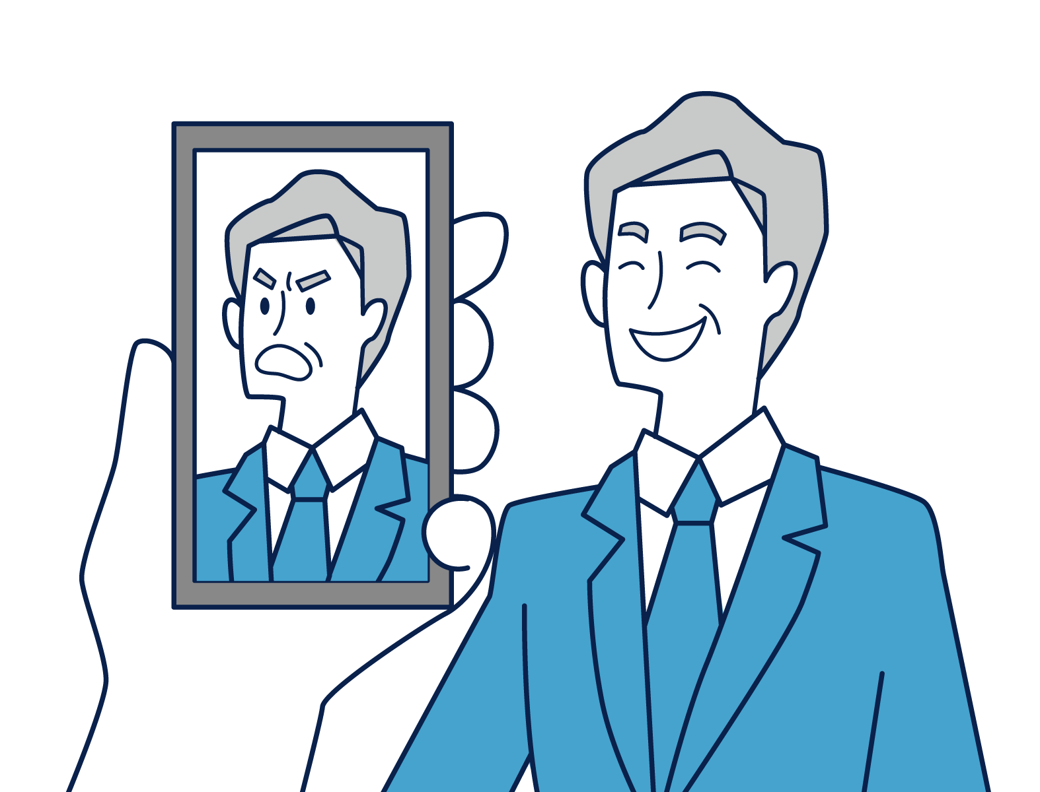
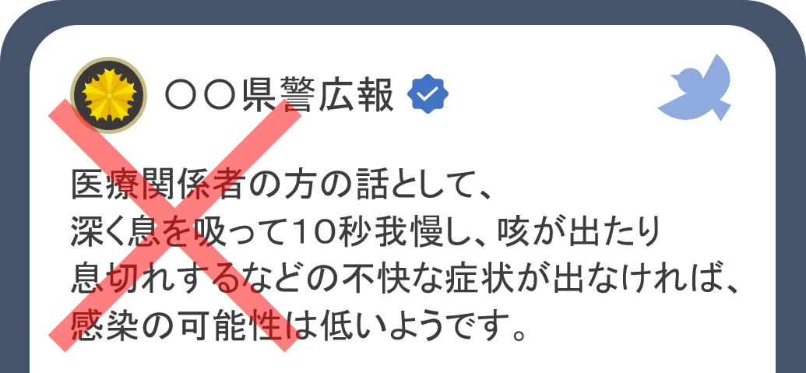
インターネットで適切に情報を入手するために
2-A
偽/誤情報
「偽情報」とは？
→個人や組織、国などに危害を与えるため、意図的に作られたウソの情報
「誤情報」とは？
→（危害を与える意図ではないが）勘違いや誤解により拡散された間違い情報
事例（偽情報）
写真や映像の編集技術の進化によって、人の顔や喋っている内容を捏造させることも簡単に可能に。政治家がウソの演説をする動画などが拡散されれば社会が混乱することも
事例（誤情報）
「深く息を吸って10秒我慢できればコロナに感染していない」という誤ったセルフチェックがSNSを中心に拡散。ある県警の公式アカウントもこの情報を投稿してしまう事態に。
Notes:
【説明原稿】
それでは、「偽/誤情報」というものについて学んでいきましょう。
まずは言葉の説明をいたします。
「偽情報」とは、個人や組織、国などに危害を与えるため、意図的に作られたウソの情報のことを言います。
一方、「誤情報」とは、危害を与える意図ではないものの、勘違いや誤解により拡散された間違い情報のことを言います。
次に、実際の偽誤情報の事例についてご紹介いたします。
現代は、写真や映像の編集技術の進化によって、
人の顔や喋っている内容を捏造させることも簡単に可能になりました。
そのような技術を使って、政治家がウソの演説をする動画などが作成され、
それが偽情報として拡散されれば社会が混乱することもあり得ます。
また、コロナの流行が始まった際、
「深く息を吸って10秒我慢できればコロナに感染していない」という誤ったセルフチェック、誤情報がSNSを中心に拡散しました。
ある県警の公式アカウントもこの情報を投稿してしまうという事態にもつながりました。
【講師向けコメント】
講師の皆さまは、必要に応じて実際のニュースで取り上げられているような事例も交え、
受講者の皆さまがイメージしやすいように説明をしてください。

Slide 12
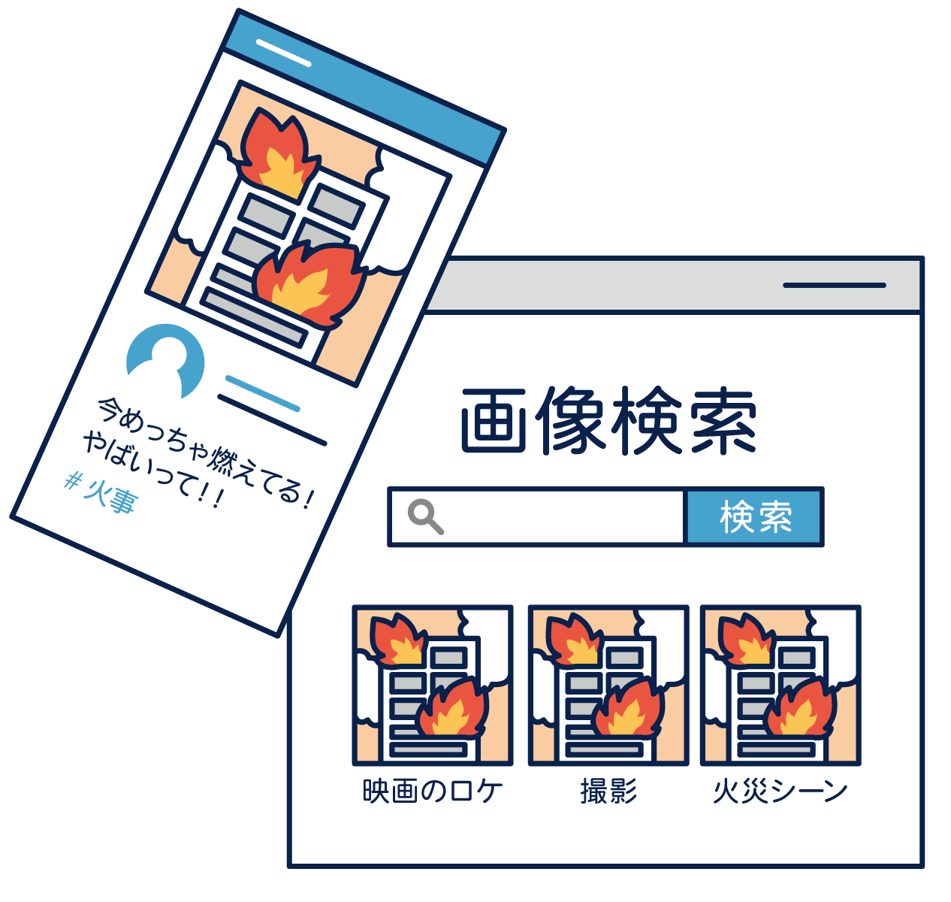
インターネットで適切に情報を入手するために
2-A
偽/誤情報
「偽/誤情報」にだまされないためには？
正義感に
訴えるもの
意外性の
ある情報
POINT
偽・誤情報は思わず人に共有したくなるようなインパクトのある要素や、みんなに役立つと思われる要素が含まれていることが多くあります。
インターネットの情報を受け入れる際には、その情報の情報源をよく吟味し、情報の真偽を判断することが重要です。
その情報はどこから、いつ発信されたもの？
その情報や意見に反論している人や誤りを指摘しているメディアはない？
その情報は専門知識や資格を持った人が責任を持って発信してる？
その画像は過去に撮影された無関係のものじゃない？
Notes:
【説明原稿】
では、偽誤情報にだまされないようにするにはどうすれば良いのでしょうか。
偽・誤情報は思わず人に共有したくなるようなインパクトのある要素や、みんなに役立つと思われる要素が含まれていることが多くあります。
インターネットの情報を受け入れる際には、その情報の情報源をよく吟味し、情報の真偽を判断することが重要です。
具体的には、次のようなことに注意してみましょう。
その情報はどこから、いつ発信されたものですか？
その情報は、専門知識や資格を持った人が責任を持って発信したものですか？
その情報や意見に反論している人や誤りを指摘しているメディアはありませんか？
その画像は過去に撮影された無関係のものではありませんか？

Slide 13
インターネットで適切に情報を入手するために
2-A
認知バイアス
人は、自分の願望や経験、思い込み、周囲の環境によって、
無意識のうちに合理的ではない行動、偏った判断をすることがあります。
「認知バイアス」と呼ばれるこの現象は、生活の様々な場面で起きています。
人は信じたいものを選んでしまう！
「認知バイアス」の一種で、自分の先入観や仮説を肯定するために自分にとって都合のよい情報ばかりを集める傾向を「確証バイアス」といいます。
POINT
認知バイアスは、「偽･誤情報」の拡散の要因にもなります。
様々な情報源から情報を得ることで、偏りが生じにくくなります。
自分の意見や判断に対して客観的になり、異なる視点がないか考えてみましょう
Notes:
【説明原稿】
次は、「認知バイアス」というものを学んでいきましょう。
まずは言葉の説明をいたします。
人は、自分の願望や経験、思い込み、周囲の環境によって、
無意識のうちに合理的ではない行動、偏った判断をすることがあります。
このような現象を「認知バイアス」と呼び、これは生活の様々な場面で起きています。
「認知バイアス」を別の言葉で表すと、
人には、自分が信じたいものを選んでしまう側面がある、ということです。
「認知バイアス」の一種で、
自分の先入観や仮説を肯定するために自分にとって都合のよい情報ばかりを集める傾向を「確証バイアス」といいます。
認知バイアスは、「偽･誤情報」の拡散の要因にもなります。
様々な情報源から情報を得ることで、偏りが生じにくくなります。
自分の意見や判断に対して客観的になり、異なる視点がないか考えることを心がけましょう。

Slide 14
インターネットで適切に情報を入手するために
2-A
フィルターバブル
インターネットの世界では、より長い時間、より多くの広告やサービスに触れてもらうために、過去の検索や閲覧履歴、登録・入力した個人情報にもとづいて、あなたの好みに近い有益そうな情報が優先的に表示される仕組みになっています。その結果、自分が見たい＜とされる＞情報しか見えなくなってしまう状態を「フィルターバブル」と言います。
事例
旅の計画のため、予約サイトや口コミサイトで情報収集していたら、旅行とは関係ないサイトでも旅館やホテルのおすすめ広告が表示されるように・・・
POINT
自分の好みや興味関心に近い事柄に囲まれてしまうと、「バブル」の外側の多様性に気づきづらくなってしまいます。
ブラウザの「プライベート」機能を使って、自分の履歴をもとにしたデータ表示がクリアされた状態も見てみましょう。
Notes:
【説明原稿】
次は、「フィルターバブル」というものについて学んでいきましょう。
まずは、言葉の説明をいたします。
インターネットの世界では、より長い時間、より多くの広告やサービスに触れてもらうために、
過去の検索や閲覧履歴にもとづいて、あなたの好みに近い有益そうな情報が優先的に表示される仕組みになっています。
その結果、自分が見たいとされる情報しか見えなくなってしまう状態を「フィルターバブル」と言います。
実際のフィルターバブルの事例としては、
旅行の計画のため、予約サイトや口コミサイトで情報収集をしていたら、
旅行とは関係ないサイトでも旅館やホテルのおすすめ広告が表示されるようになってしまう、といったものがあります。
自分の好みや興味関心に近い事柄に囲まれてしまうと、「バブル」の外側の多様性に気づきづらくなってしまう可能性があります。
ブラウザの「プライベート」機能を使って、自分の履歴をもとにしたデータ表示がクリアされた状態も見てみましょう。
「プライベート」機能の使い方は、次のページでご説明します。

Slide 15
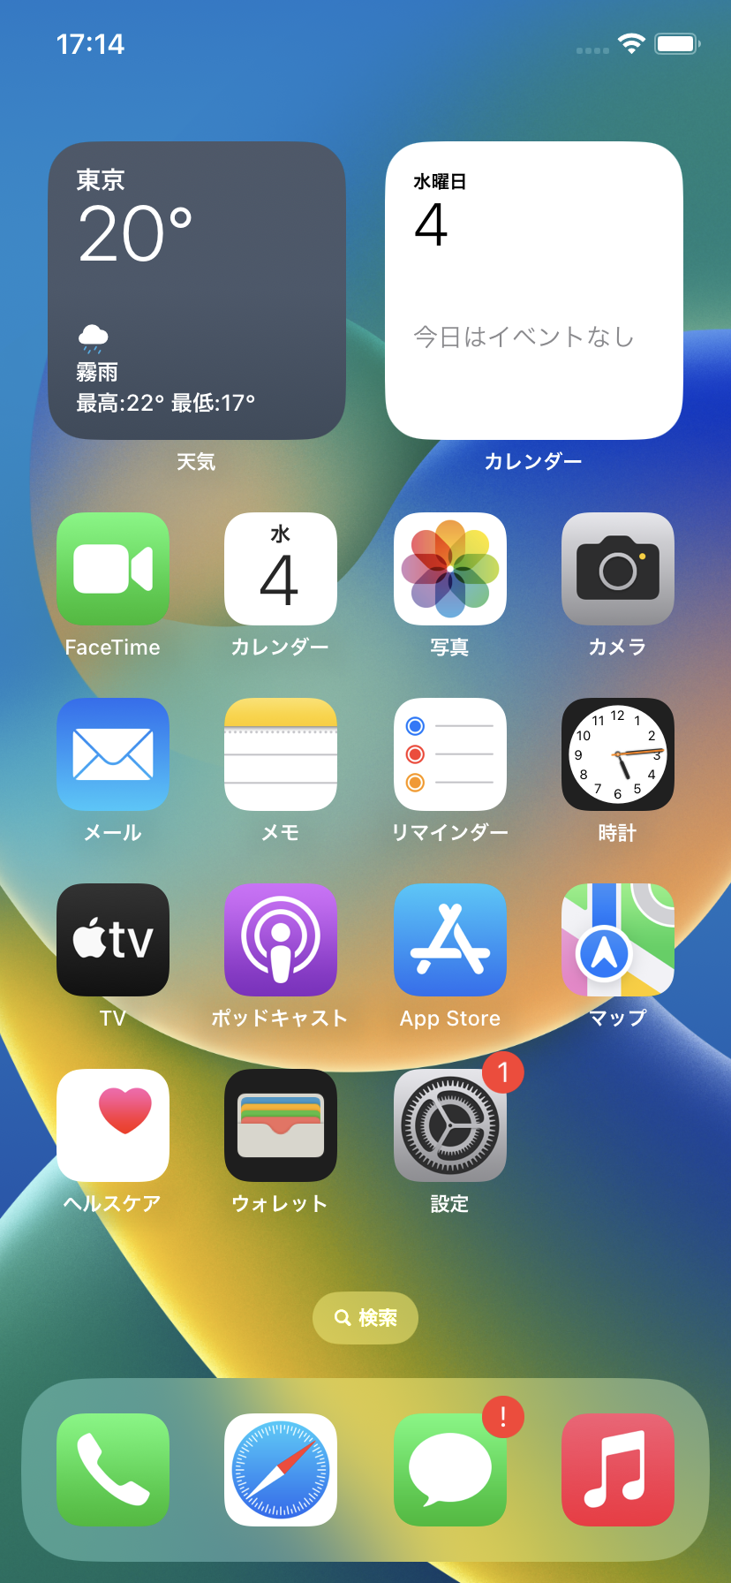
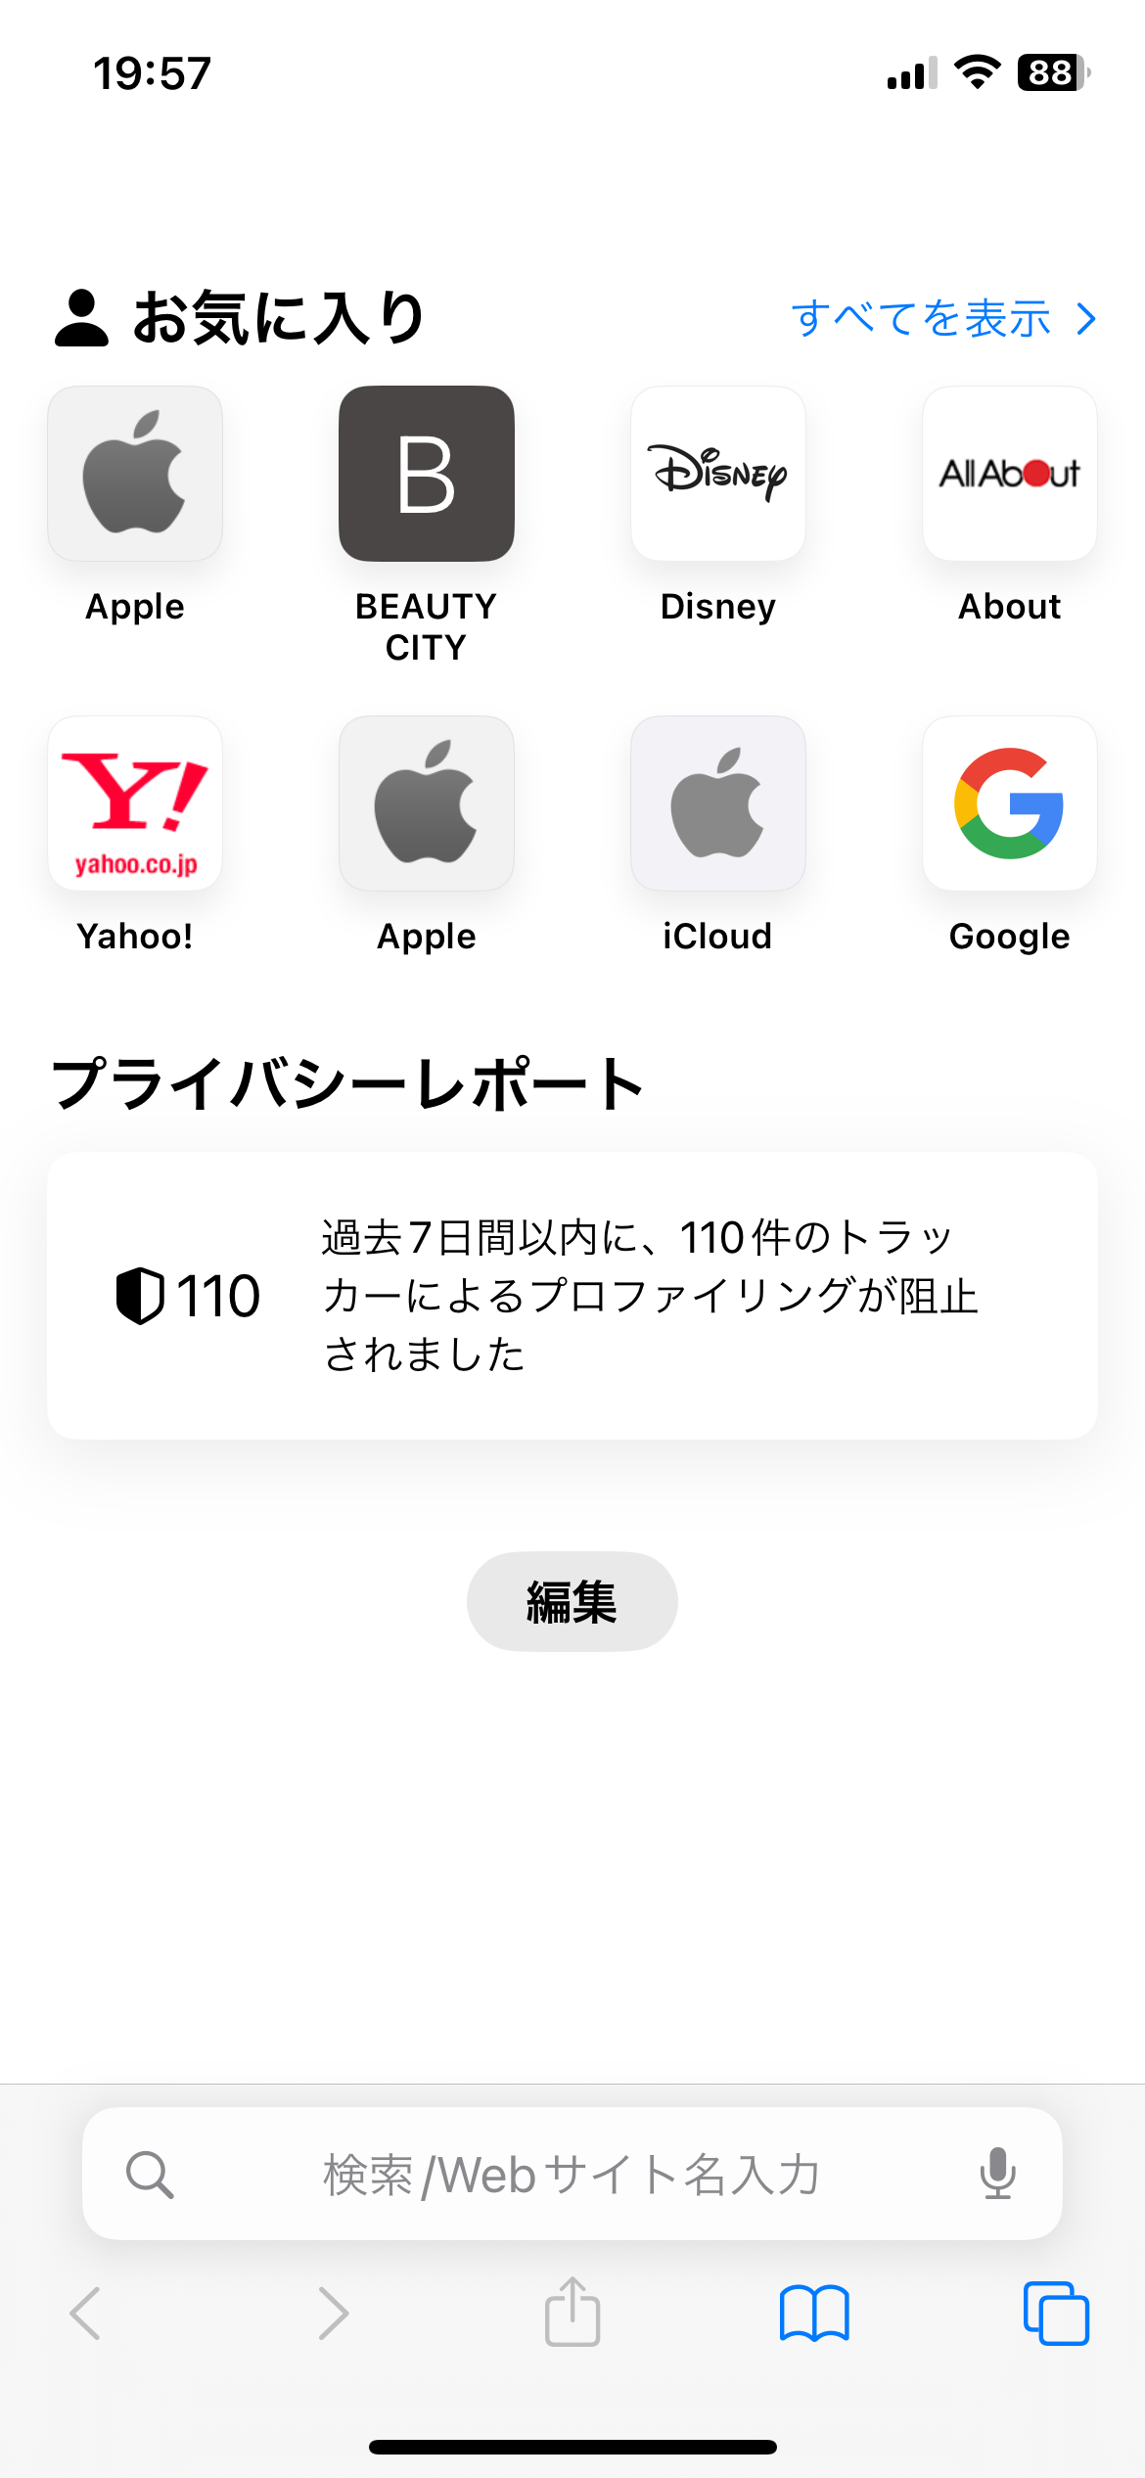
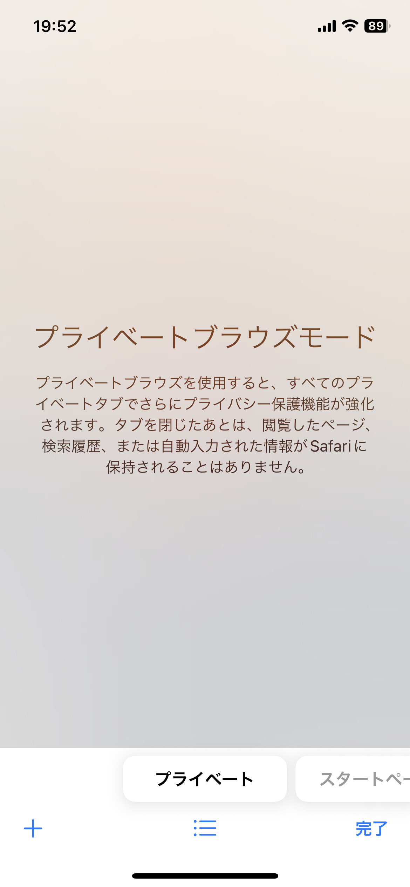
インターネットで適切に情報を入手するために
2-A
ブラウザの「プライベート」機能を使ってみよう
いつものインターネットとどう違うか比較してみましょう。
❶ホーム画面で「Safari」
をダブルタップ
❷画面右下の「二重の四角
マーク」をダブルタップ
❸画面下部の「プライベート
ボタン」をダブルタップ
Notes:
【説明原稿】
ここからは、ブラウザの「プライベート」機能の利用方法についてご説明いたします。
①ホーム画面で「Safari」 を押します。
②画面右下の「二重の四角マーク」を押します。
③画面下部の「プライベートボタン」を押します。
プライベート機能を使うと、いつも見ているインターネットと比べて
どのような変化があるか、比較してみましょう。

Slide 16
インターネットで適切に情報を入手するために
2-A
エコーチェンバー
SNSの利用においては、自分と似通った興味関心や、主義主張を持つユーザー同士で繋がりを持ちやすく、その結果として、何か意見を発信すると、それに似た意見や賛同の意見ばかりが返ってくることが多くなります。
同じような意見ばかりを聞くことで、自分の意見が間違いのないものであると、
より強く信じ込んでしまうことを「エコーチェンバー」といいます。
POINT
事例
SNSに健康法の効果を投稿をしたら、同じく効果を実感した人からたくさんの反響があり、例外なく全員に効果があるものだと強く信じるように・・・
自分や周囲の意見が世の中の標準とは限りません。問題・課題の捉え方は様々で、多くの場合、唯一の正解はありません。
複数の情報源を参照し、異なる意見や情報に触れるように心がけましょう。
Notes:
【説明原稿】
最後に、「エコーチェンバー」というものについて学んでいきましょう。
まずは、言葉の説明をいたします。
SNSの利用においては、自分と似通った興味関心や、主義主張を持つユーザー同士で繋がりを持ちやすく、
その結果として、何か意見を発信すると、それに似た意見や賛同の意見ばかりが返ってくることが多くなります。
こうして、同じような意見ばかりを聞くことで、自分の意見が間違いのないものであると、
より強く信じ込んでしまうことを「エコーチェンバー」といいます。
実際のエコーチェンバーの事例としては、
SNSに健康法の効果を投稿をしたら、同じく効果を実感した人からたくさんの反響があり、
例外なく全員に効果があるものだと強く信じるようになってしまうといったものがあります。
自分や周囲の意見が世の中の標準とは限りません。問題・課題の捉え方は様々で、多くの場合、唯一の正解はありません。
複数の情報源を参照し、異なる意見や情報に触れるように心がけましょう。

Slide 17
インターネット利用において気をつけるポイント
2-B
インターネットはとても便利な一方、
様々なトラブルが発生する可能性もあります。
ここからは、インターネットで起こるかもしれない様々な問題を知りましょう。
この章では、このようなトラブルについて紹介します↓
著作権侵害
肖像権侵害
誹謗中傷/炎上
インターネットにおいて、個々人の行動が及ぼす影響について正しく理解し、どのようなトラブルが起こりうるかを知っておくことで
トラブルを未然に防ぐことにもつながります！
インターネットの様々なサービスを安心・安全に活用するために、
発生しうる問題について事例を交えて学びましょう！
Notes:
【説明原稿】
2ｰAでは、インターネット上で起こる様々な現象の紹介を通じて、
インターネットで適切に情報を入手するためのポイントをいくつかご紹介しました。
ここからは、インターネットで実際に起こりうるトラブルと、それらのトラブルを未然に防ぐ方法を学んでいきましょう。
この章では、
著作権侵害、肖像権侵害、誹謗中傷/炎上といったトラブルについて紹介します。
インターネットにおいて、個々人の行動が及ぼす影響について正しく理解し、どのようなトラブルが起こりうるかを知っておくことで
トラブルを未然に防ぐことにもつながります。
インターネットの様々なサービスを安心・安全に活用するために、
発生しうる問題について事例を交えて学んでいきましょう。

Slide 18
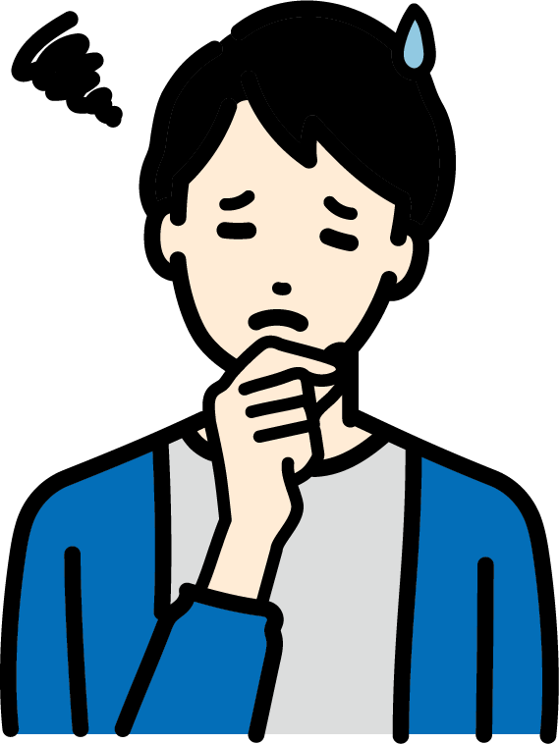
インターネット利用において気をつけるポイント
2-B
著作権侵害
まずは、どのような場合に著作権侵害が起こりうるのか見てましょう↓
事例
インターネット上で見つけて気に入ったイラストの画像をコピーして保存し、自分が作成している仕事の資料に貼り付けて利用した。
POINT
写真・イラスト・音楽・ブログ記事など、ネット上で掲載されている多くのものは誰かが著作権を有しています。
これらを、権利者の許諾を得ないで複製することや、ネット上に掲載して誰でもアクセスできる状態にすることなどは、著作権侵害になる可能性があります。
新聞や雑誌などの記事にも多くの場合著作権があり、引用の範囲を越えて掲載すると著作権侵害にあたるため、情報を発信する際は注意しましょう。
Notes:
【説明原稿】
「著作権侵害」についてご紹介します。
まずは、どのような場合に著作権侵害が起こりうるのか、実際の事例を見てみましょう。
事例：インターネット上で見つけて気に入ったイラストの画像をコピーして保存し、自分が作成している仕事の資料に貼り付けて利用した。
次に、トラブルを防ぐためのポイントを学んでいきましょう。
写真・イラスト・音楽・ブログ記事など、ネット上で掲載されている多くのものは誰かが著作権を有しています。
これらを、権利者の許諾を得ないで複製することや、ネット上に掲載して誰でもアクセスできる状態にすることなどは、著作権侵害になる可能性があります。
新聞や雑誌などの記事にも多くの場合著作権があり、引用の範囲を越えて掲載すると著作権侵害にあたるため、情報を発信する際は注意しましょう。

Slide 19
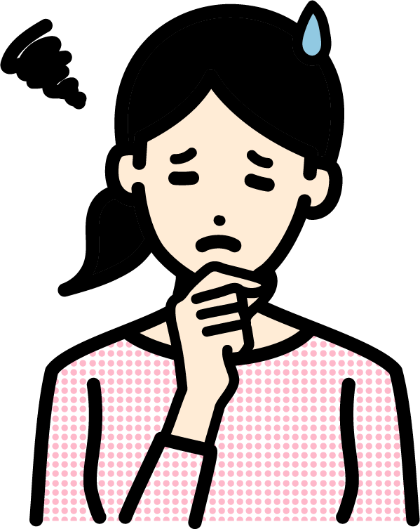
インターネット利用において気をつけるポイント
2-B
肖像権侵害
次は、どのような場合に肖像権侵害が起こりうるのか見てましょう↓
事例.２
成長記録として、赤ちゃんのころからずっとインターネットに投稿してきた写真を、はずかしいから削除してほしいと子どもにいわれた。
事例.１
自分が映っている写真を、断りなく家族や友人のSNSに投稿されて嫌な気持ちになった。
POINT
人物の写真などは、撮った人が著作権を有するだけでなく、写っている人に肖像権があります。SNSなどで公開・投稿をする場合には、これらの権利者の許可が必要になる場合があります。
自分の子ども・孫の写真であっても、子どもの意思や気持ちを尊重しましょう。子どもが幼く、SNSで公開されることの意味を真に理解できない場合もあります。子どもの将来に悪影響を与えないよう慎重に判断しましょう。
Notes:
【説明原稿】
続いて「肖像権侵害」の事例をご紹介いたします。
まずは、どのような場合に肖像権侵害が起こりうるのか、実際の事例を２つ見てみましょう。
事例１：自分が映っている写真を、断りなく家族や友人のSNSに投稿されて嫌な気持ちになった。
事例２：成長記録として、赤ちゃんのころからずっとインターネットに投稿してきた写真を、はずかしいから削除してほしいと子どもにいわれた。
次に、トラブルを防ぐためのポイントを学んでいきましょう。
人物の写真などは、撮った人が著作権を有するだけでなく、写っている人に肖像権があります。
SNSなどで公開・投稿をする場合には、これらの権利者の許可が必要になる場合があります。
自分の子ども・孫の写真であっても、子どもの意思や気持ちを尊重しましょう。
子どもが幼く、SNSで公開されることの意味を真に理解できない場合もあります。子どもの将来に悪影響を与えないよう慎重に判断しましょう。

Slide 20
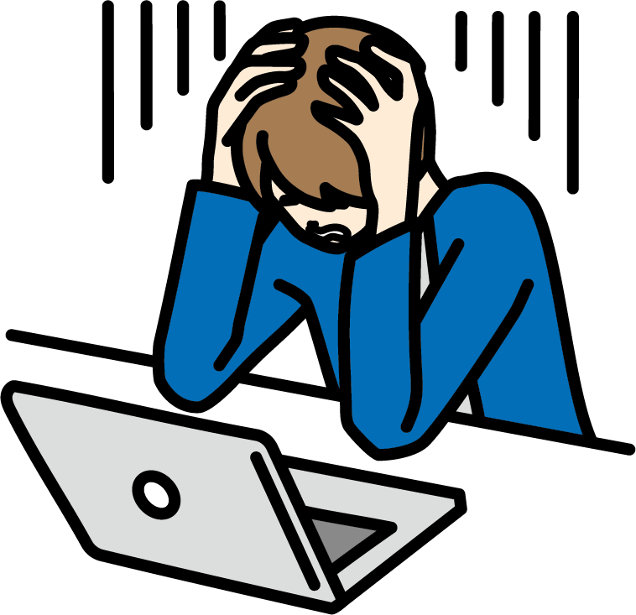
インターネット利用において気をつけるポイント
2-B
誹謗中傷/炎上
最後に、どのような場合に誹謗中傷/炎上が起こりうるのか見てましょう↓
事例.1
ソーシャルメディア上で、有名タレントが投稿した記事に対して悪口をいうコメントが殺到しているのを見かけた。悪口コメントは、もっともな内容だと思ったので、自分も拡散に協力した。
POINT
有名人であってもなくても、誰かを傷つけるような書き込みの投稿や再投稿による拡散・共有は法律上の責任を問われる可能性があります。
※再投稿：共感したり気に入ったりした情報をそのまま投稿して他者に広める行為。サービスにより「リツイート」「リグラム」「リポスト」とも呼ばれます
匿名の投稿でも、多くの場合、投稿者は技術的に特定することができます。
Notes:
【説明原稿】
最後に、「誹謗中傷/炎上」の事例をご紹介いたします。
まずは、どのような場合に誹謗中傷/炎上が起こりうるのか、実際の事例を見てみましょう。
事例：ソーシャルメディア上で、有名タレントが投稿した記事に対して悪口をいうコメントが殺到しているのを見かけた。悪口コメントは、もっともな内容だと思ったので、自分も拡散に協力した。
この事例は、どのような点が問題になるのでしょうか。
有名人であってもなくても、誰かを傷つけるような書き込みの投稿や再投稿による拡散・共有は法律上の責任を問われる可能性があります。
※再投稿：共感したり気に入ったりした情報をそのまま投稿して他者に広める行為。サービスにより「リツイート」「リグラム」「リポスト」とも呼ばれます
匿名の投稿でも、多くの場合、投稿者は技術的に特定することができます。

Slide 21
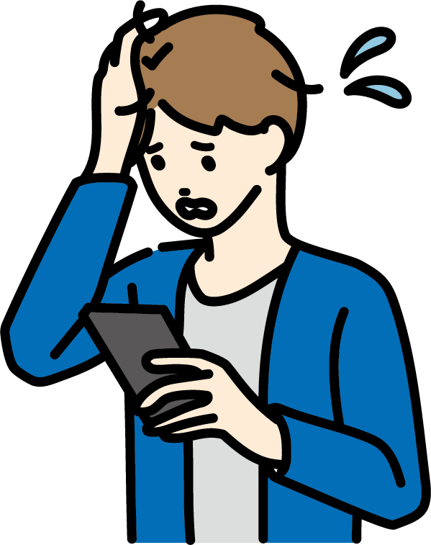
インターネット利用において気をつけるポイント
2-B
誹謗中傷/炎上
事例.2
知人が悪ふざけのつもりでSNSに不適切な投稿をしたところ、コメント欄に非難が殺到していた。
POINT
知人や家族だけに見せるつもりで軽い気持ちで投稿した内容も、拡散され、
炎上するリスクがあることを理解しましょう。
自分に対する誹謗中傷を見かけたら、その相手からの通知や投稿が表示されなくなるようにミュート機能を用いたり、自分の投稿にコメントできる人の範囲を設定したり、不適切なコメントを非表示にするなどの設定をしましょう。
Notes:
【説明原稿】
前のページでご紹介した事例は、有名人に対する誹謗中傷/炎上の例でしたが、
知人や家族など、身近なコミュニティでの投稿が誹謗中傷/炎上につながる場合もあります。
事例：知人が悪ふざけのつもりでSNSに不適切な投稿をしたところ、コメント欄に非難が殺到していた。
このようなトラブルを防ぐためのポイントを学びましょう。
知人や家族だけに見せるつもりで軽い気持ちで投稿した内容も、インターネット上で拡散され、炎上するリスクがあることを理解しましょう。
自分に対する誹謗中傷を見かけたら、その相手からの通知や投稿が表示されなくなるようにミュート機能を用いたり、
自分の投稿にコメントできる人の範囲を設定したり、不適切なコメントを非表示にするなどの設定をしましょう。

Slide 22
3
理解度チェック
Notes:
【説明原稿】
「第3章 理解度をチェック」
ここでは、選択肢問題を通してこれまでに学習した内容の理解度を確認いたします。

Slide 23
インターネットで適切に情報を入手するために
3-A
問題A
「誤情報」の具体例で正しい対応はどれでしょうか？
大きな災害の後、親しい友人から「拡散希望：友人の知り合いの警察官からの情報です。昨晩から窃盗団がいるらしいので警戒を」というメッセージを
受け取りました。さて、あなたはどうしますか？
１.緊急の情報なので、すぐに近隣の知り合いにメッセージを伝える。
２.正しい情報か分からないので、まず、信頼出来る情報源から真偽をたしかめる。
３. 拡散希望とあるので、できるだけ情報が早く広まるよう、
様々なSNSに投稿する。
Notes:
「誤情報」についての問題です。
「誤情報」の具体例で正しい対応はどれでしょうか？次の３つの中からひとつ選んでください。
大きな災害の後、親しい友人から「拡散希望：友人の知り合いの警察官からの情報です。昨晩から窃盗団がいるらしいので警戒を」というメッセージを
受け取りました。さて、あなたはどうしますか？
１.緊急の情報なので、すぐに近隣の知り合いにメッセージを伝える。
２.正しい情報か分からないので、まず、信頼出来る情報源から真偽をたしかめる。
３. 拡散希望とあるので、できるだけ情報が早く広まるよう、
様々なSNSに投稿する。

Slide 24
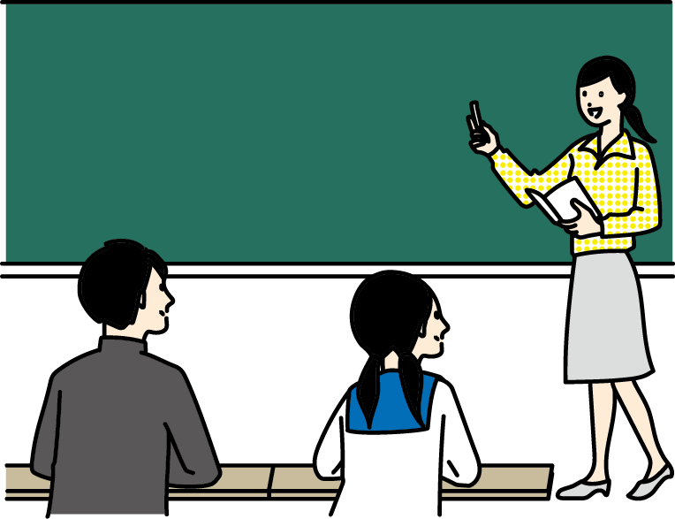
インターネットで適切に情報を入手するために
3-A
問題B
「フィルターバブル」の具体例で正しい対応はどれでしょうか？
動画サイトで「ネコ」を検索すると、おすすめ一覧にネコ動画がたくさん表示されるようになりました。
ネコとは関係のないおすすめ一覧を見るにはどうしたらよいでしょう？
１.ネコ以外の動物を検索してみる。
２.使っているサービスやアプリを閉じる。
３.ブラウザ・アプリのシークレット・ウィンドウやInPrivateウィンドウを使う。
Notes:
「フィルターバブル」についての問題です。
「フィルターバブル」の具体例で正しい対応はどれでしょうか？
次の３つの中からひとつ選んでください。
動画サイトで「ネコ」を検索すると、おすすめ一覧にネコ動画がたくさん表示されるようになりました。
ネコとは関係のないおすすめ一覧を見るにはどうしたらよいでしょう？
１.ネコ以外の動物を検索してみる。
２.使っているサービスやアプリを閉じる。
３.ブラウザ・アプリのシークレット・ウィンドウやInPrivateウィンドウを使う。

Slide 25
インターネットで適切に情報を入手するために
3-A
問題C
「エコーチェンバー」の具体例で正しい対応はどれでしょうか？
ソーシャルメディアでは大騒ぎになっているのに、そうした話題がソーシャルメディア以外で目にすることがない、と感じる事があるのは、どんな理由でしょう？
１.ソーシャルメディアは自分と似たような意見の投稿が集まりやすい
傾向があるから。自分や周囲の意見は世の中のありようと同じとは限らない。
２.ソーシャルメディアでの情報拡散が足りないため、
もっと拡散する方法を考えていかなければならない。
３.世間一般の動きが広く知られないのは、知らせる立場の何らかの意図が働いて
いるから。
Notes:
続いて「エコーチェンバー」についての問題です。
「エコーチェンバー」の具体例で正しい対応はどれでしょうか？
次の３つの中からひとつ選んでください。
ソーシャルメディアでは大騒ぎになっているのに、そうした話題がソーシャルメディア以外で目にすることがない、と感じる事があるのは、どんな理由でしょう？
１.ソーシャルメディアは自分と似たような意見の投稿が集まりやすい傾向があるから。自分や周囲の意見は世の中のありようと同じとは限らない。
２.ソーシャルメディアでの情報拡散が足りないため、もっと拡散する方法を考えていかなければならない。
３.世間一般の動きが広く知られないのは、知らせる立場の何らかの意図が働いているから。

Slide 26
インターネットで適切に情報を入手するために
3-A
問題A～Cの解答：
問題A
正解 ２
正解 3
問題B
問題C
正解 1
Notes:
問題A～Cの解答です。
問題Aの正解は「２」です。
問題Bの正解は「３」です。
問題Cの正解は「１」です。

